Slide 1
ОЦІНКА МАСШТАБІВ ЕВОЛЮЦІЇ
ВСЕСВІТУ З АНАЛІЗУ СПЕКТРУ
SN 2024 muv
Кузло Катерина Володимирівна
учениця 10 класу Дубровицького ліцею Дубровицької міської ради
Рівненської області

Slide 2
Мета роботи: використовуючи спектр наднової SN 2024 muv оцінити хронологічні
масштаби еволюції Всесвіту.
Об`єкт дослідження: аналіз теорії випромінювання наднових типу Ia.
Предмет дослідження: спектр наднової SN 2024 muv.
Завдання дослідження:
-Розглянути короткі відомості про етапи життєдіяльності наднових;
-Зробити аналіз спектрів та кривих блиску наднових, навести існуючу класифікацію наднових;
-Дослідити механізми вибуху наднових та розподіл наднових у Всесвіті.
-Охарактеризувати наднову SN 2024 muv, зробити історичний огляд процесу її відкриття, розміщення та характеристики;
-За аналізом спектру наднової SN 2024 muv розрахувати червоне зміщення та визначити відстань до неї;
-За даними спектру наднової обчислити сталу Хаббла та оцінити “справжній” вік Всесвіту.

Slide 3
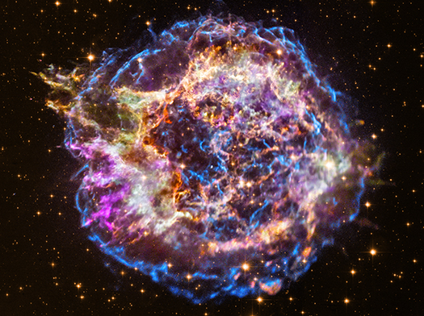
Актуальність дослідження
Вивчення наднових має велике значення для розуміння процесів, що відбуваються у Всесвіті. Завдяки надновим ми можемо вивчати еволюцію зірок, адже наднові – це кінцева стадія еволюції масивних зірок. Вивчаючи їх, ми отримуємо інформацію про те, як народжуються і помирають зірки.

Slide 4
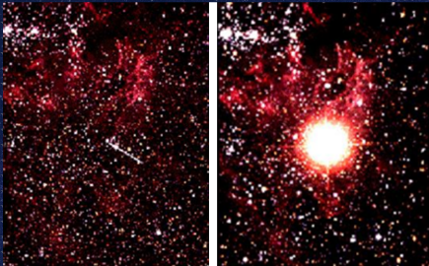
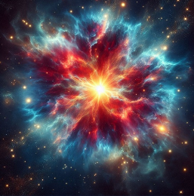
Наднові – це потужні вибухи зірок, які супроводжуються величезним вивільненням енергії і формують нові хімічні елементи. Вони відіграють важливу роль у вимірюванні відстаней до далеких галактик та дослідженні темної енергії.
Залишки наднових — це хмари газу та пилу, які залишаються після вибуху та розширюються.
Наднові типу I і II є важливими космічними явищами, що виникають внаслідок різних процесів у зірках, і кожен тип надає унікальні дані про еволюцію Всесвіту.

Slide 5
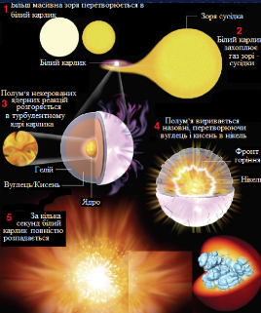
Наднові типу Ia виникають внаслідок термоядерного вибуху білих карликів і є важливими не лише для синтезу елементів, але й для вимірювання відстаней у Всесвіті та дослідження темної енергії і матерії.

Slide 6
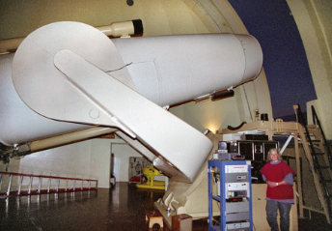
Zwicky Transient Facility (ZTF) — проект, що використовує ширококутну камеру для дослідження змінних астрономічних об'єктів, таких як наднові, астероїди та активні ядра галактик, скануючи північне небо кожні два дні. Проект сприяє вивченню еволюції космосу та виявленню небезпечних астероїдів

Slide 7
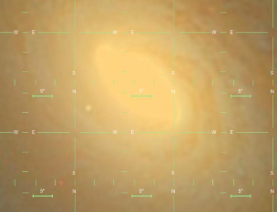
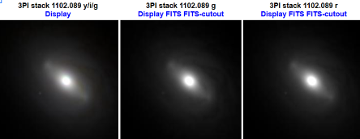
26 червня 2024 року в галактиці NGC 4699 було відкрито наднову SN 2024 muv (тип Іа). Галактика NGC 4699, розташована в сузір'ї Діви, є спіральною з перемичкою і є популярним об'єктом для спостережень. Наднова була виявлена астрономами Йеспером Соллерманом, Кристофером Фремлінгом, Деніелем Перлі та Теофілем дю Лазом.

Slide 8
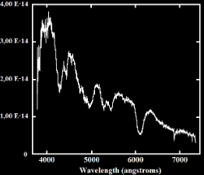
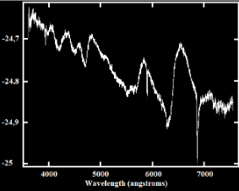
Спектр наднової - це унікальний "відбиток пальця", який дозволяє астрономам розшифрувати складну мову світла, що випромінюється під час вибуху зірки. Аналізуючи цей спектр, вчені отримують цінну інформацію про фізичні процеси, що відбуваються під час вибуху, про хімічний склад викинутої речовини, а також про відстань до наднової.
Аналіз спектрів світла, що випромінюється надновою, дозволяє визначити хімічний склад речовини, що викидається під час вибуху, а також температуру і швидкість руху матерії.
Спектр - це розкладання світла на його складові кольори, подібно до того, як це відбувається в призмі. Кожен хімічний елемент має свій характерний набір спектральних ліній - темних або яскравих смуг на тлі безперервного спектру. Ці лінії виникають внаслідок поглинання або випромінювання світла атомами.

Slide 9
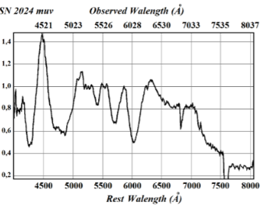

Враховуючи спектр випромінювання, можна розрахувати червоне зміщення, що є потужним інструментом, який дозволяє досліджувати еволюцію Всесвіту.
Це дозволяє створити детальну картину розподілу галактик у Всесвіті і вивчати його великомасштабну структуру.

Slide 10

Відстань до SN 2024 muv знаходимо, використовуючи дані про видиму зоряну величину та абсолютну зоряну величину.
Знаючи величину червоного зміщення у спектрі наднової та відстань до неї знаходимо значення сталої Хаббла:

Slide 11


Абсолютна похибка отриманого результату буде дорівнювати:
Відносна похибка знайденого значення сталої Хаббла рівна:

Slide 12

На основі числових даних сталої Хаббла можна оцінити вік Всесвіту. Під віком Всесвіту будемо розуміти час, що минув з моменту появи Всесвіту, тобто з моменту Великого вибуху.

Slide 13
"Фрідманівський час" - теоретичний корелятор "хабблівського часу", який передає "справжній" вік Всесвіту, тобто реальну тривалість космологічного розширення, що спостерігається сьогодні:

Slide 14
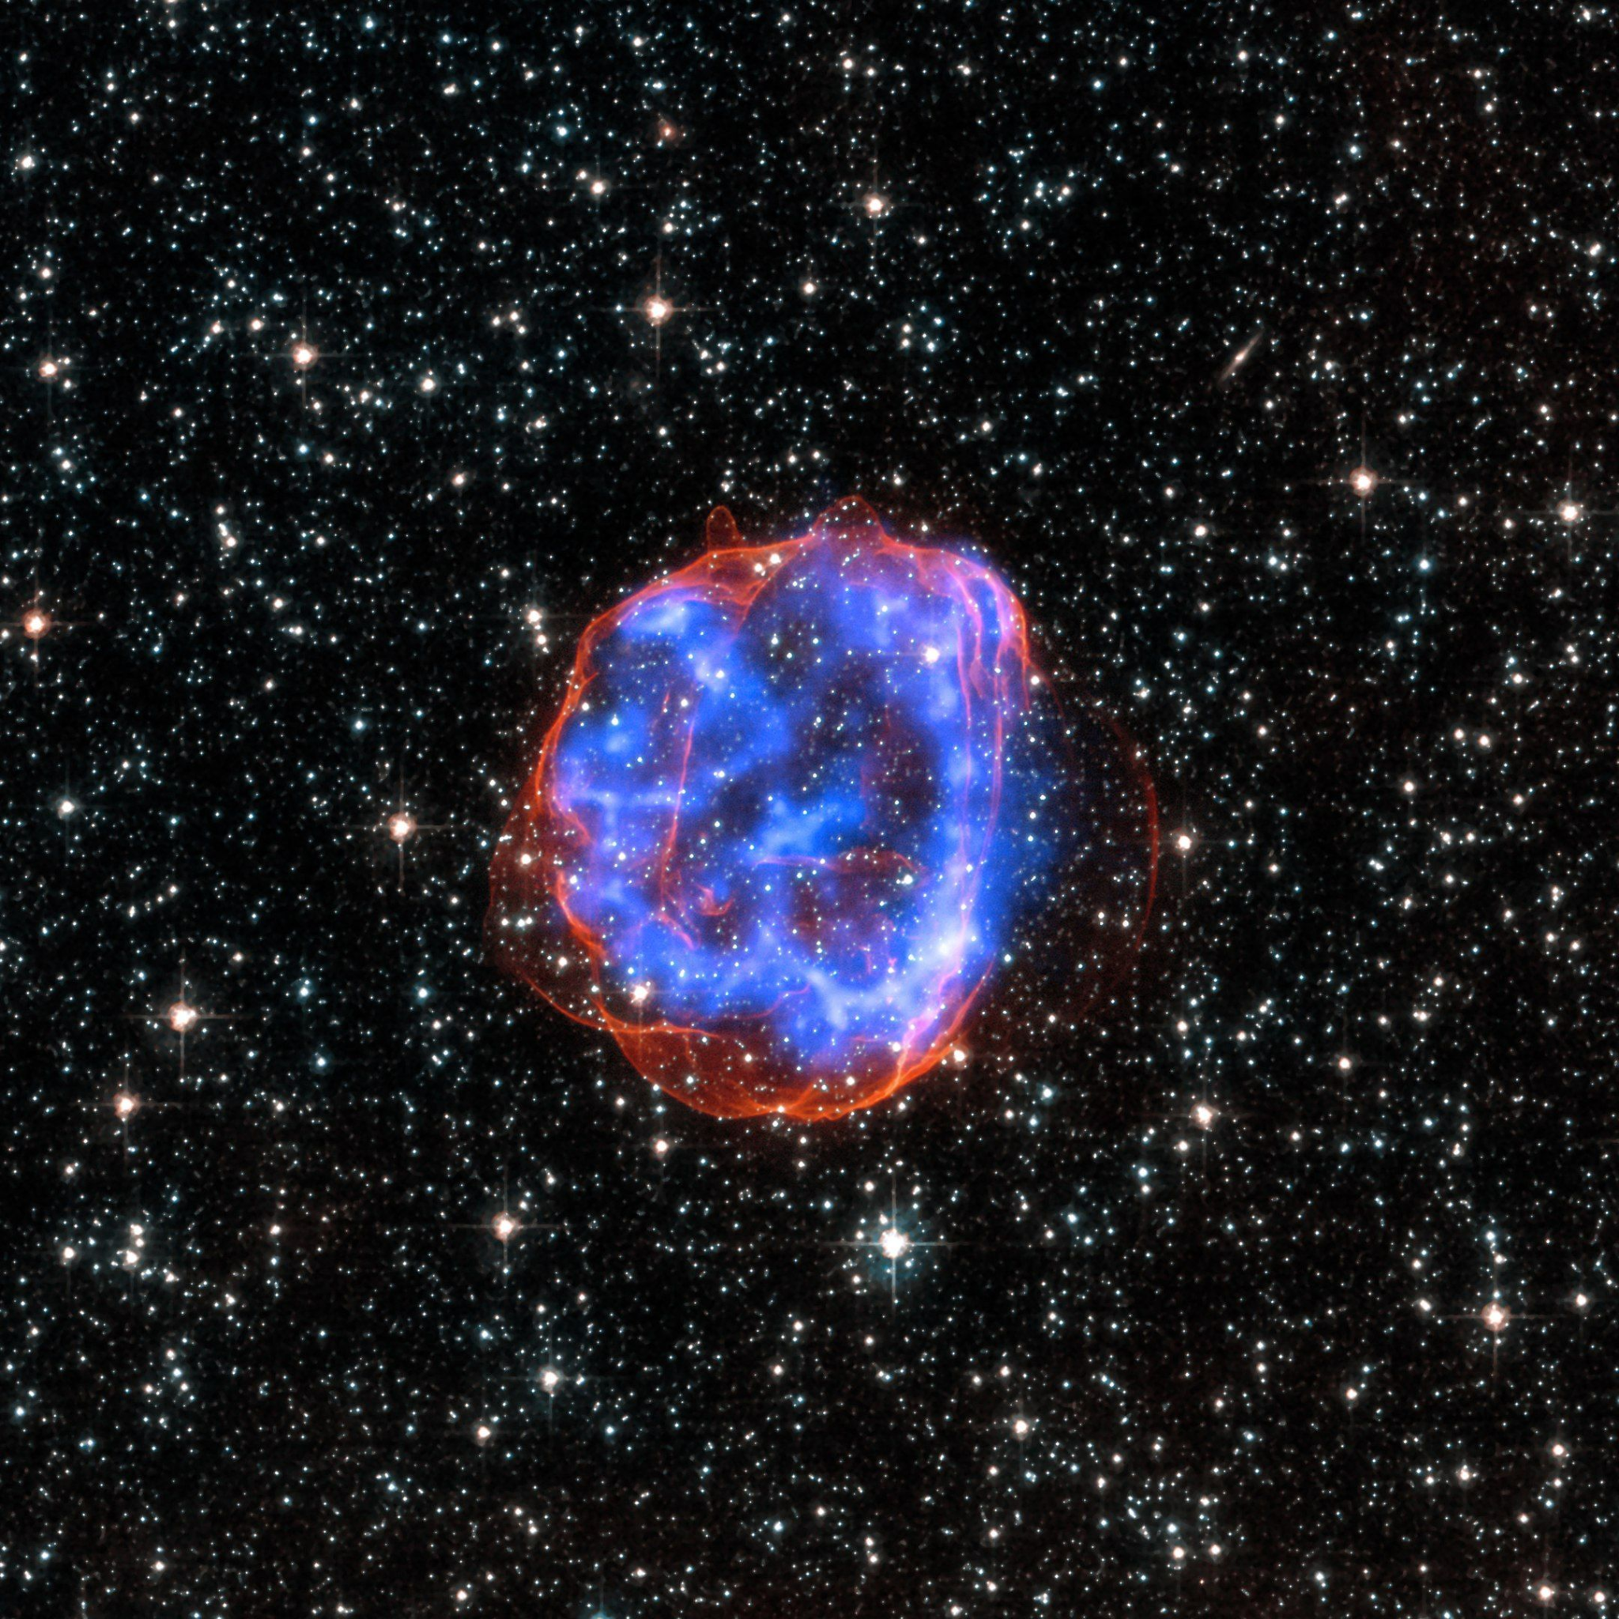
Висновок
Наднові зорі – це потужні космічні вибухи, які відіграють ключову роль в астрономії. Їхнє яскраве світло дозволяє вимірювати відстані у Всесвіті, а вивчення наднових типу Ia допомагає визначити структуру космосу. Наднові є кінцевою стадією еволюції масивних зірок, надаючи інформацію про їхній життєвий цикл. Під час вибухів утворюються важкі елементи, які розсіюються в космосі, стаючи будівельним матеріалом для нових зірок і планет.

